Slide 1
Escuela Superior de Cómputo
Subdirección Académica
Departamento de Ingeniería en Sistemas Computacionales
Minería de Datos
Dra. Fabiola Ocampo Botello
IPN – ESCOM. Minería de Datos. Dra. Fabiola Ocampo Botello

Slide 2
Ejemplo de similitud con variables de tipo booleano
Encontrar el coeficiente de similitud entre las observaciones que se realizaron a unos pacientes con síntomas de Covid, tomando en cuenta solamente los valores 1 y 0 en caso de que presente o no el síntoma.
 | Fiebre | Tos seca | Cansancio | Diarrea | Dolor de cabeza | Dolor en el pecho
Paciente 1 | 1 | 1 | 1 | 0 | 0 | 1
Paciente 2 | 0 | 0 | 0 | 1 | 1 | 0
Paciente 3 | 1 | 1 | 0 | 0 | 1 | 1
Paciente 4 | 1 | 0 | 0 | 1 | 1 | 1
Paciente 5 | 0 | 0 | 1 | 1 | 1 | 0
IPN – ESCOM. Minería de Datos. Dra. Fabiola Ocampo Botello

Slide 3

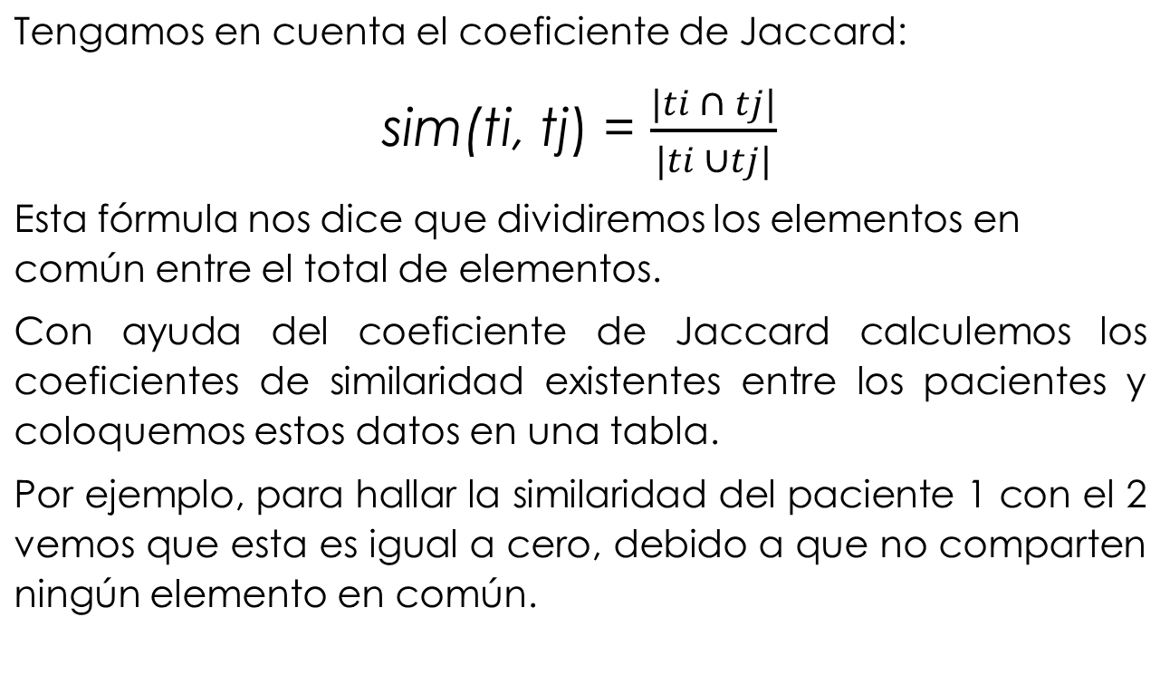
IPN – ESCOM. Minería de Datos. Dra. Fabiola Ocampo Botello

Slide 4
Calculemos el coeficiente de similitud entre el paciente 1 y 3.
Los síntomas en común que tienen estos dos pacientes son 3 y el total de síntomas que hay entre estos dos pacientes es igual a 5.
Entonces el coeficiente de similitud existente entre estos es igual a 3/5.
Y así sucesivamente, calculemos las demás hasta encontrar todos los coeficientes de similitud entre las observaciones de los pacientes.
IPN – ESCOM. Minería de Datos. Dra. Fabiola Ocampo Botello

Slide 5
Calculemos el coeficiente de similitud entre el paciente 1 y 4.
Síntomas en común: 2
Síntomas en total: 6
Entonces el coeficiente de similitud entre estos es igual a 2/6.
Y así sucesivamente calculamos todos los demás. En la siguiente tabla podemos ver todos los coeficientes de similitud entre las observaciones de los pacientes; donde vemos que la mayor similitud está entre el paciente 2 y el 5.
 | 1 | 2 | 3 | 4 | 5
1 | 1
2 | 0 | 1
3 | 0.60 | 0.25 | 1
4 | 0.33 | 0.50 | 0.60 | 1
5 | 0.17 | 0.67 | 0.17 | 0.40 | 1
IPN – ESCOM. Minería de Datos. Dra. Fabiola Ocampo Botello

Slide 6
Ahora hagamos uso de ROCK (RObust Clustering using linKs), este algoritmo es utilizado para datos de tipo categórico y booleanos.
Del ejemplo entonces definamos un umbral como Ɵ = 0.51 (Tengamos muy en cuenta que diferentes valores del umbral pueden obtener diferentes resultados)
Entonces considerando el valor del umbral, de la tabla anterior podemos formar una tabla de adyacencia en donde coloquemos un 1 cuando se cumpla con el umbral igual o mayor a 0.2.
 | 1 | 2 | 3 | 4 | 5
1 | 1
2 | 0 | 1
3 | 1 | 0 | 1
4 | 0 | 0 | 1 | 1
5 | 0 | 1 | 0 | 0 | 1
IPN – ESCOM. Minería de Datos. Dra. Fabiola Ocampo Botello

Slide 7

IPN – ESCOM. Minería de Datos. Dra. Fabiola Ocampo Botello

Slide 8
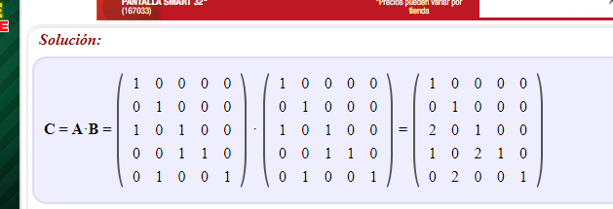
IPN – ESCOM. Minería de Datos. Dra. Fabiola Ocampo Botello

Slide 9
Finalmente veamos cuantos enlaces hay (Número de vecinos en común). Para esto podemos multiplicar la matriz de adyacencia por sí misma, obteniendo como resultado lo siguiente:
Vemos muchos grupos con el mismo número de enlaces, entonces escojamos uno y creamos un clúster y repitamos el procedimiento con este nuevo clúster. Agarremos el 3 y 4
 | 1 | 2 | 3 | 4 | 5
1 | -
2 | 0 | -
3 | 2 | 0 | -
4 | 1 | 0 | 2 | -
5 | 0 | 2 | 0 | 0 | -
IPN – ESCOM. Minería de Datos. Dra. Fabiola Ocampo Botello

Slide 10
 | 1 | 2 | (3,4) | 5
1 | -
2 | 0 | -
(3,4) | 2+1 | 0 | -
5 | 0 | 2 | 0 | -
En la tabla se ve como creamos el clúster con {3,4} y al ver de nuevo el número de enlaces vemos que tienen mayor número de estos con el 1, por lo que podemos formar el clúster {1,3,4}.
Formemos este clúster y veamos como nos quedará la tabla ahora con el número de enlaces.
IPN – ESCOM. Minería de Datos. Dra. Fabiola Ocampo Botello

Slide 11
Vemos que ahora solo tenemos 2 entre el 2 y el 5, por lo que podemos crear este clúster y habremos concluido con el ejercicio, ya que solo tendremos dos clústeres.
Entonces nuestros clústeres quedarían como:
{1,3,4} y {2,5}
Si lo analizamos, tiene bastante sentido ya que por ejemplo, el paciente 1 y el 2 no tienen ningún síntoma en común, por lo que era de esperarse que no fueran puestos en el mismo grupo, lo mismo pasa con el 5 que casi no tienen nada en común, pero entre el 2 y el 5 si tenían un par de síntomas iguales.
 | (1,3,4) | 2 | 5
(1,3,4) | -
2 | 0 | -
5 | 0 | 2 | -
IPN – ESCOM. Minería de Datos. Dra. Fabiola Ocampo Botello

Slide 12
Ejemplo de similitud con variables de tipo categórico
Consideremos las siguientes 4 transacciones de una base de datos de un supermercado, la cual contiene los artículos 1, 2, 3, 4, 5 y 6.
a) {1, 2, 3, 5}
b) {2, 3, 4 ,5}
c) {1, 4}
{6}
Para trabajar con este tipo de datos podemos convertirlos a booleanos, quedando de la siguiente manera:
a) {1, 1, 1, 0, 1, 0}
b) {0, 1, 1, 1 ,1, 0}
c) {1, 0, 0, 1, 0, 0}
d) {0, 0, 0, 0, 0, 1}
IPN – ESCOM. Minería de Datos. Dra. Fabiola Ocampo Botello

Slide 13
Ahora realicemos la tabla de similitud haciendo uso del coeficiente de Jaccard.
Hagamos un ejemplo calculando la similitud entre la transacción a y la transacción b.
a) {1, 1, 1, 0, 1, 0}
{0, 1, 1, 1 ,1, 0}
Artículos en común entre estas dos transacciones: 3
Artículos en total entre estas dos transacciones: 5
El coeficiente de similitud entonces será iguala 3/5.
Este valor lo colocamos en nuestra tabla entre la transacción a y b; y de igual manera vamos a calcular las demás similitudes hasta tener completa nuestra tabla.
IPN – ESCOM. Minería de Datos. Dra. Fabiola Ocampo Botello

Slide 14
 | a | b | c | d
a | 1 | 0.6 | 0.2 | 0
b | 0.6 | 1 | 0.2 | 0
c | 0.2 | 0.2 | 1 | 0
d | 0 | 0 | 0 | 1
Ahora hagamos uso de ROCK (RObust Clustering using linKs), este algoritmo es utilizado para datos de tipo categórico y booleanos.
Se basa identificar similitudes en el número de enlaces entre elementos. Se dice que un par de elementos son vecinos si su similitud excede algún umbral.
El número de vínculos entre dos elementos se definen como el número de vecinos comunes que tienen. El objetivo del algoritmo de agrupación en clústeres es agrupar los puntos que tienen más enlaces.
IPN – ESCOM. Minería de Datos. Dra. Fabiola Ocampo Botello

Slide 15
Del ejemplo entonces definamos un umbral como Ɵ = 0.2 (Tengamos muy en cuenta que diferentes valores del umbral pueden obtener diferentes resultados)
Entonces considerando el valor del umbral, de la tabla anterior podemos formar una tabla de adyacencia en donde coloquemos un 1 cuando se cumpla con el umbral igual o mayor a 0.2.
 | a | b | c | d
a | 1 | 1 | 1 | 0
b | 1 | 1 | 1 | 0
c | 1 | 1 | 1 | 0
d | 0 | 0 | 0 | 1
IPN – ESCOM. Minería de Datos. Dra. Fabiola Ocampo Botello

Slide 16
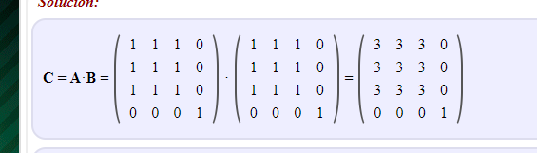
https://es.onlinemschool.com/math/assistance/matrix/multiply/
IPN – ESCOM. Minería de Datos. Dra. Fabiola Ocampo Botello

Slide 17
Finalmente veamos cuantos enlaces hay (Número de vecinos en común). Para esto podemos multiplicar la matriz de adyacencia por sí misma, obteniendo como resultado lo siguiente:
 | a | b | c | d
a | 3 | 3 | 3 | 0
b | 3 | 3 | 3 | 0
c | 3 | 3 | 3 | 0
d | 0 | 0 | 0 | 1
IPN – ESCOM. Minería de Datos. Dra. Fabiola Ocampo Botello

Slide 18
De la tabla anterior que nos muestra el número de enlaces, vemos que todos tienen un total de 3 a excepción de (d, d) que solamente tiene uno.
Por lo cual podemos formar los siguientes clústeres:
{d} y {a,b,c}
Lo cual tiene mucho sentido, ya que si observamos las transacciones, la transacción d no tiene ningún artículo en común con las demás, por lo que era de esperarse que al aplicar el algoritmo este no las pondría en el mismo grupo.
IPN – ESCOM. Minería de Datos. Dra. Fabiola Ocampo Botello

Slide 19
Créditos
Dra. Fabiola Ocampo Botello – Profesora
José Eduardo Torres Mora – Alumno de Servicio Social
Material consultado:
Carlos Pérez González (27 nov. 2014). Análisis de cluster(Introducción).
[Archivo de video]. Recuperado de: https://youtu.be/6n-WsRmK1wM
Dunham, M. H. (2002). Data mining: introductory and advanced topics. Prentice Hall.
IPN – ESCOM. Minería de Datos. Dra. Fabiola Ocampo Botello

